Slide 1
স্বাগতম

Slide 2
পরিচিতি
পাঠ পরিচিতি
বিষয়ঃ তথ্য ও যোগাযোগ প্রযুক্তি
শ্রেণিঃ অষ্টম
পাঠ শিরোনামঃ নেটওয়ার্কের ধারণা
অধ্যায়ঃ দ্বিতীয়
শিক্ষক পরিচিতি
মুঃ পাবলু পারভেজ
সহকারী শিক্ষক
ডনোভান সরকারি বালিকা উচ্চ বিদ্যালয়, মাদারীপুর।

Slide 3
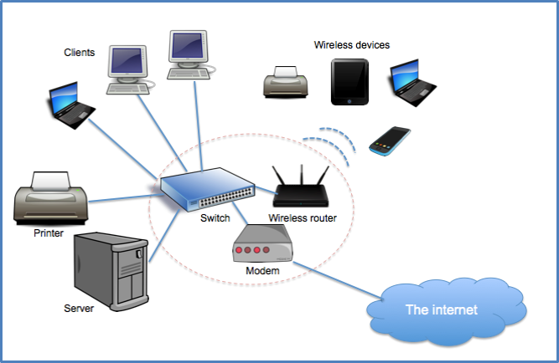
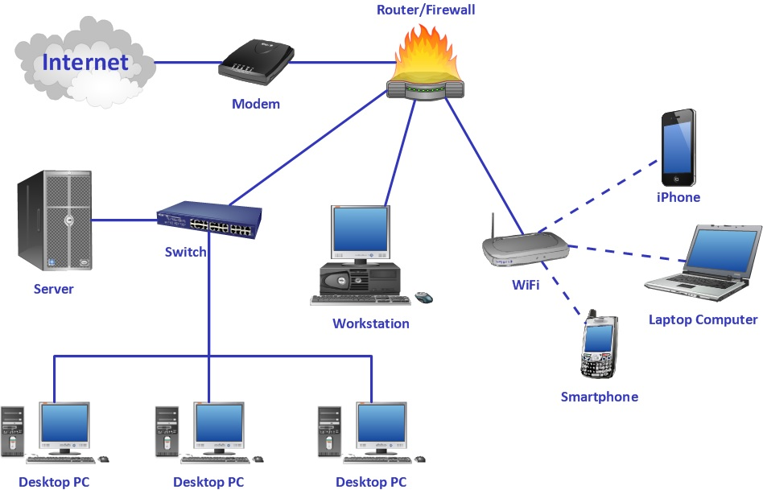
নিচের চিত্রগুলো লক্ষ করিঃ
উপরের ছবিগুলোর মাধ্যমে কী দেখতে পাচ্ছি?
কম্পিউটার নেটওয়ার্ক

Slide 4
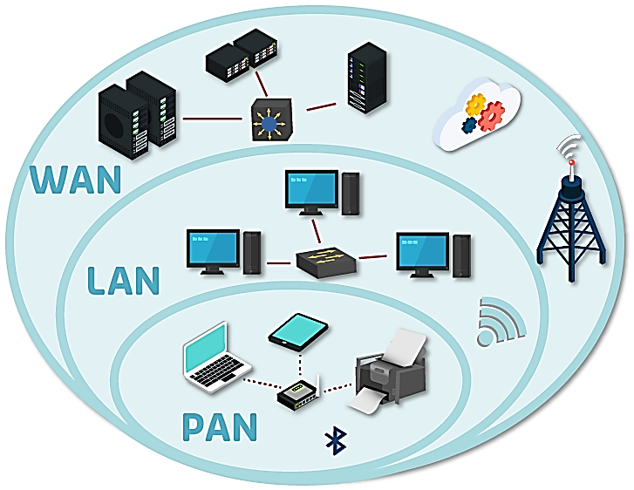
আজকের পাঠ
কম্পিউটার নেটওয়ার্কের ধারণা

Slide 5
শিখনফল
উক্ত পাঠ শেষে শিক্ষার্থীরা - - -
নেটওয়ার্কের ধারণা ব্যাখ্যা করতে পারবে।
নেটওয়ার্ক সংশ্লিষ্ট যন্ত্রপাতির নাম বলতে পারবে।
বিভিন্ন ধরণের টপোলজি বর্ণনা পারবে।

Slide 6
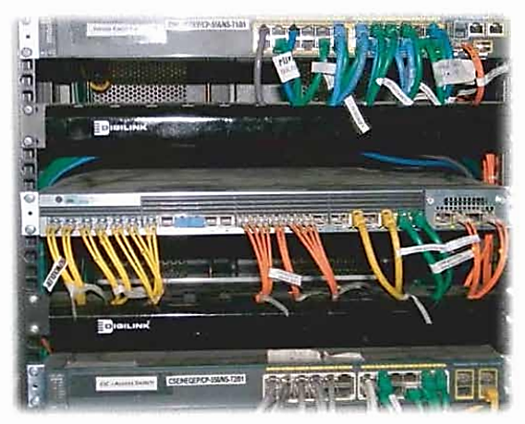
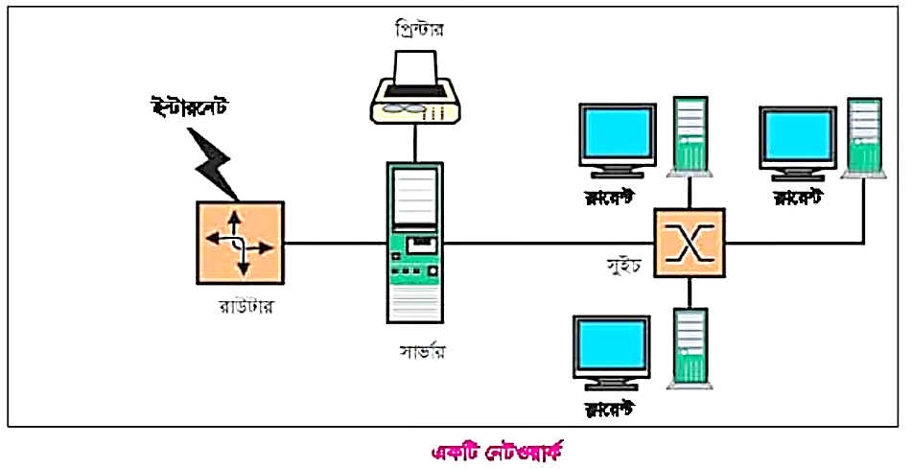
কম্পিউটার নেটওয়ার্ক কী?
দুই বা ততোধিক কম্পিউটারকে যোগাযোগের কোন মাধ্যম দিয়ে একসাথে জুড়ে দিলে যদি তারা নিজেদের ভেতর তথ্য কিংবা উপাত্ত আদান-প্রদান করতে পারে তাহলে সেটাকে কম্পিউটার নেটওয়ার্ক বলে।

Slide 7
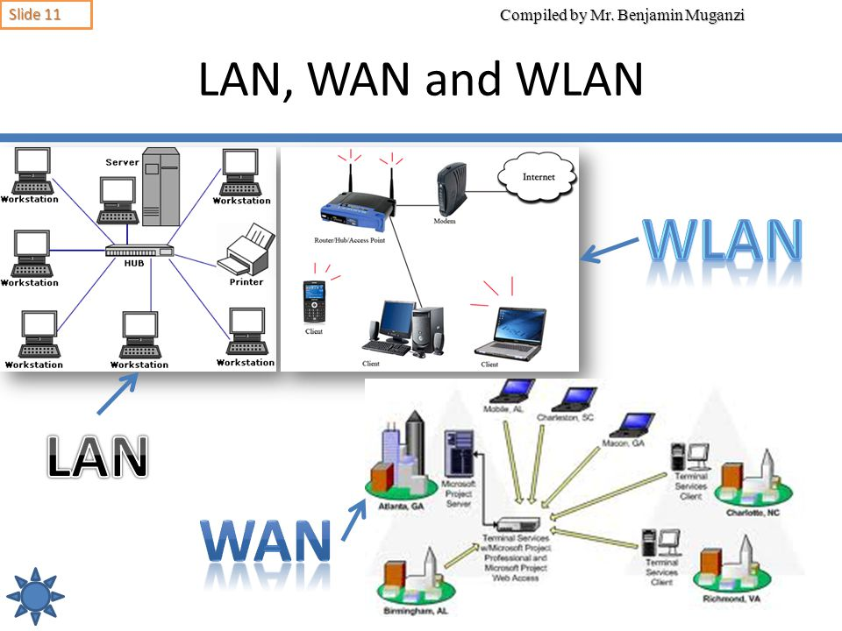
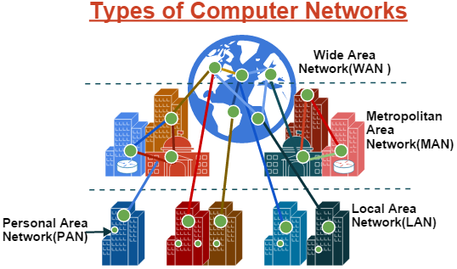
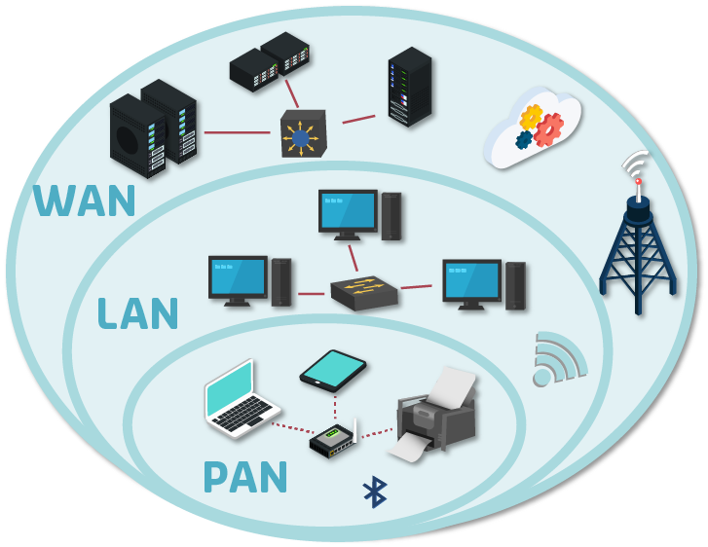
কম্পিউটার নেটওয়ার্কের প্রকারভেদ
জুড়ে দেওয়া কম্পিউটারগুলোর অবস্থানের উপর ভিত্তি করে কম্পিউটার নেটওয়ার্ককে নিম্নলিখিত ভাগে ভাগ করা যায়ঃ
কম্পিউটার নেটওয়ার্ক
PAN (Personal Area Network)
LAN (Local Area Network)
MAN (Metropolitan Area Network)
WAN (Wide Area Network)

Slide 8
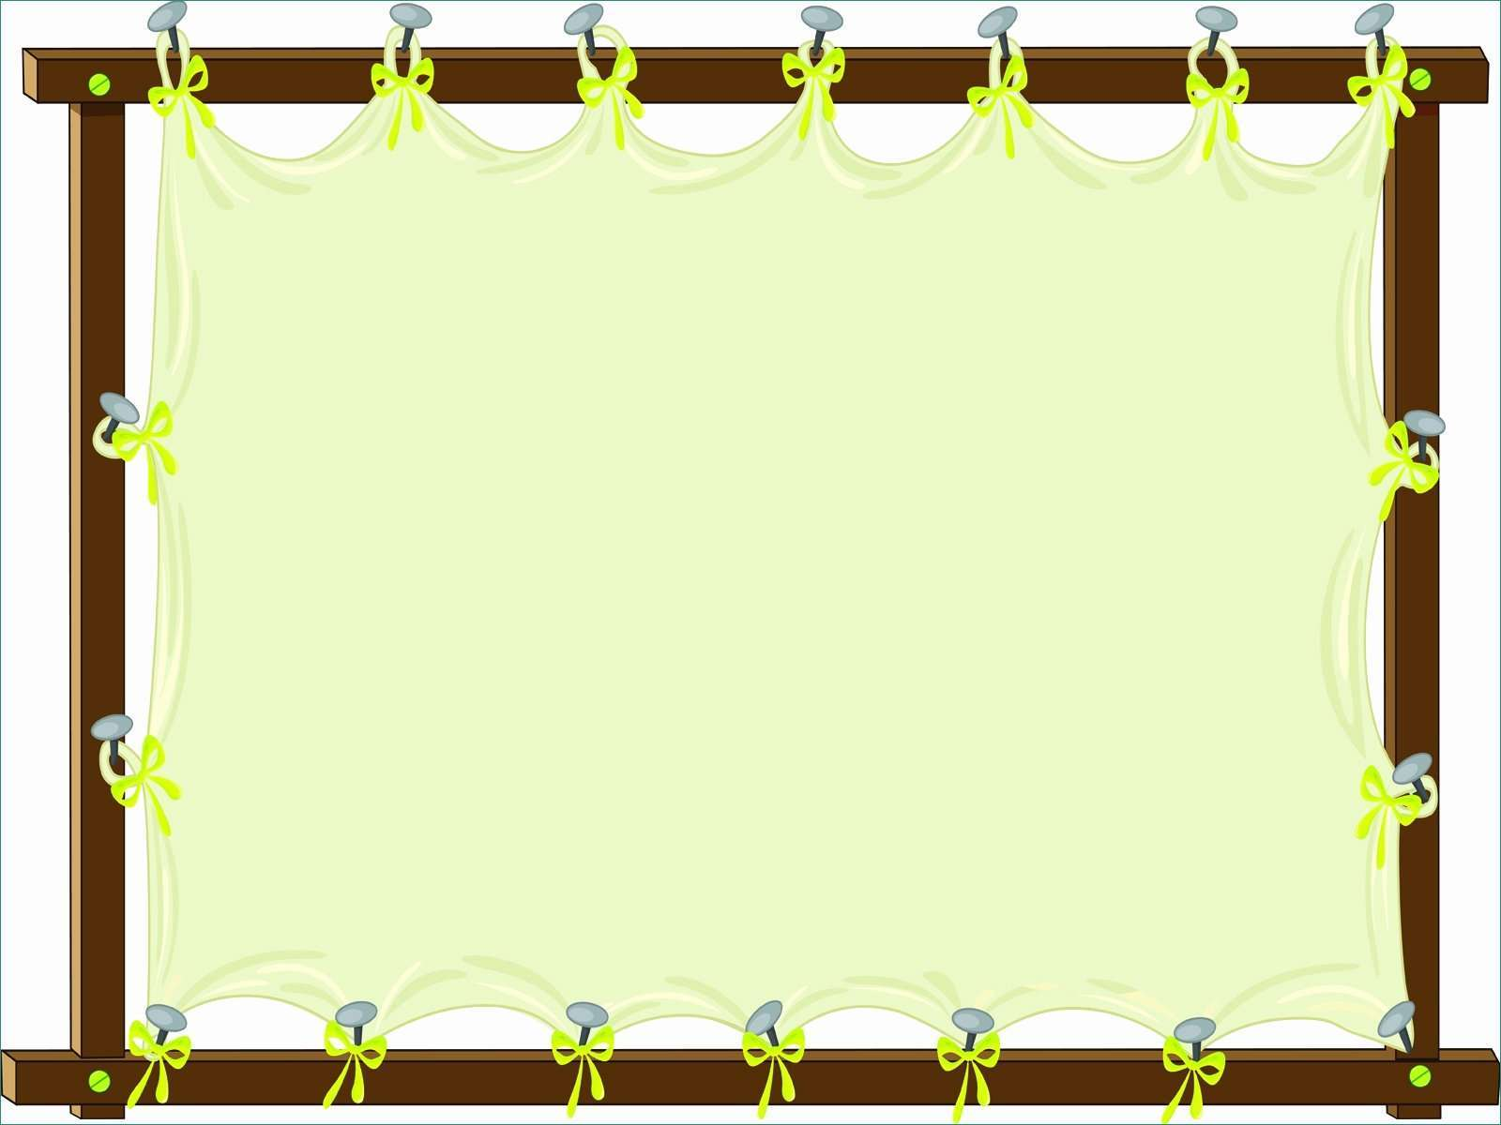
একক কাজ
যেকোনো তিনটি কম্পিঊটার নেটওয়ার্কের নাম লেখ।

Slide 9
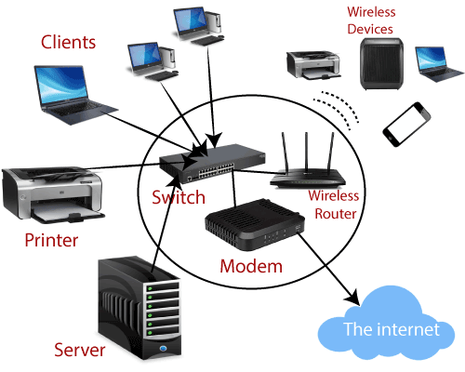
নেটওয়ার্ক সংশ্লিষ্ট যন্ত্রপাতি
নেটওয়ার্ক সম্পর্কে ধারণা পেতে হলে নেটওয়ার্ক সংশ্লিষ্ট যন্ত্রপাতি সম্পর্কে জানতে হবে। নিম্নে নেটওয়ার্ক সংশ্লিষ্ট যন্ত্রপাতির নাম উল্লেখ করা হলোঃ
সার্ভার
ক্লায়েন্ট
মিডিয়া
নেটওয়ার্ক এডাপ্টার
রিসোর্স
ইউজার
প্রোটোকল

Slide 10
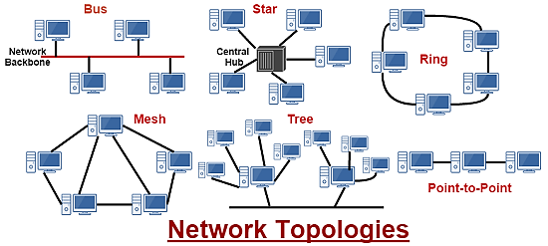
টপোলজি কী?
নেটওয়ার্কের অন্তর্গত কম্পিউটারগুলোকে জুড়ে দেওয়ার জন্য বিভিন্ন পদ্ধতি ব্যবহার করা যায়। এই ভিন্ন ভিন্ন পদ্ধতিকে বলা হয় নেটওয়ার্ক টপোলজি ।
টপোলজি
বাস টপোলজি
রিং টপোলজি
স্টার টপোলজি
ট্রি টপোলজি
মেশ টপোলজি

Slide 11
জোড়ায় কাজ
নেটওয়ার্ক সংশ্লিষ্ট যন্ত্রপাতিগুলোর নাম লেখ।

Slide 12
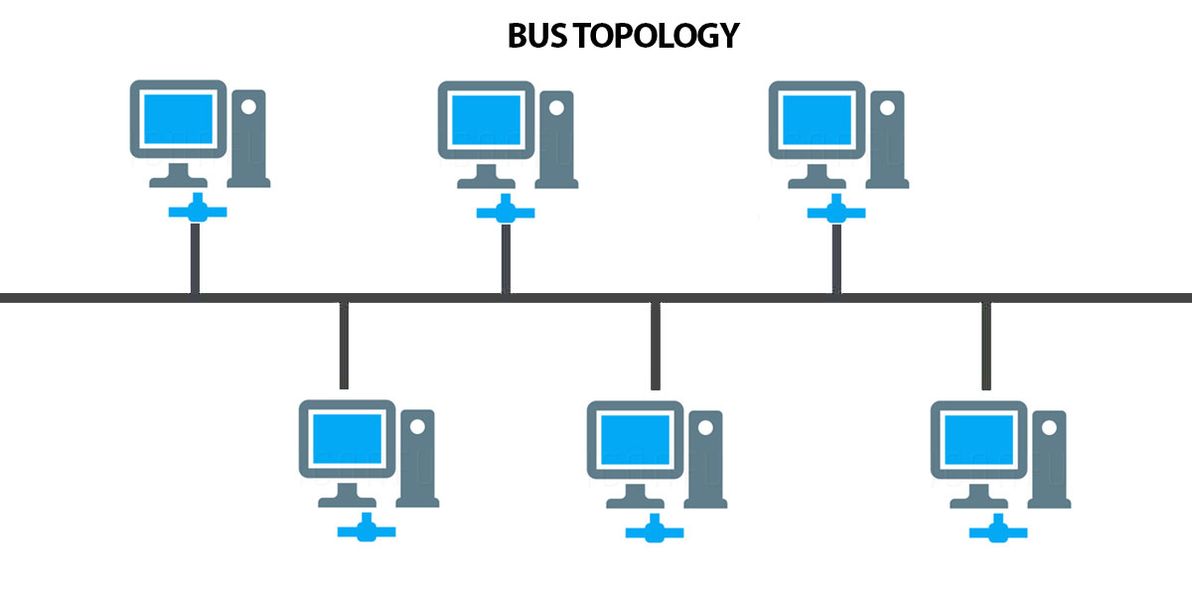
বাস টপোলজি
একটি মূল ব্যাকবোন বা মূল লাইনের সাথে সবগুলো কম্পিঊটারকে জুড়ে দেওয়া হয়।
সব কম্পিঊটারের কাছে তথ্য চলে যায়। যার দরকার সেই কেবল তথ্যটা গ্রহণ করে। অন্য কম্পিঊটার উপেক্ষা করে।
মূল বাস/ব্যাকবোন নষ্ট হয়ে গেলে সম্পুর্ণ নেটওয়ার্ক অকেজো হয়ে যায়।

Slide 13
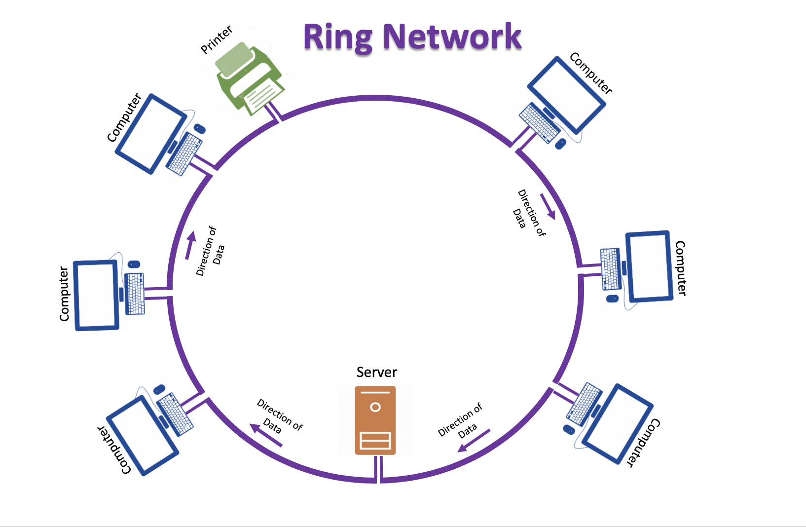
রিং টপোলজি
রিং টপোলজি গোলাকার বৃত্তের মতো। এলোমেলোও থাকতে পারে। কিন্তু সব সময় যদি বৃত্তাকার যোগাযোগ থাকে তাহলেই সেটি রিং টপোলজি।
প্রত্যেকটা কম্পিউটার অন্য দুটো কম্পিউটারের সাথে যুক্ত থাকে। এই টপোলজিতে এক কম্পিঊটার থেকে অন্য কম্পিঊটারে তথ্য একটি নির্দিষ্ট দিকে যায়।
কোনো একটি কম্পিউটার নষ্ট হয়ে গেলে সম্পুর্ণ নেটওয়ার্ক বিকল হয়ে যাবে।

Slide 14
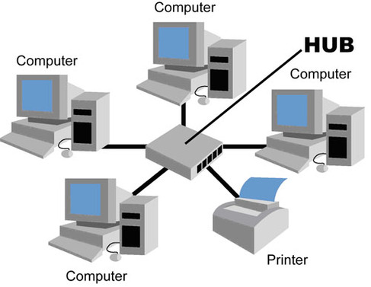
স্টার টপোলজি
সবগুলো কম্পিঊটারকে একটি কেন্দ্রীয় হাব বা সুইচের যুক্ত থাকে তাহলে সেটিকে স্টার টপোলজি বলে।
তুলনামূলক একটি সহজ এবং অনুমান করা যায় যে খুব সহজে তাড়াতাড়ি এটি তৈরি করা যায়।
একটি কম্পিউটার নষ্ট হয়ে গেলেও বাকি নেটওয়ার্ক সচল থাকবে। কিন্তু কেন্দ্রীয় হাব/সুইচ নষ্ট হয়ে গেলে সম্পুর্ণ নেটওয়ার্ক অচল হয়ে পড়বে।

Slide 15
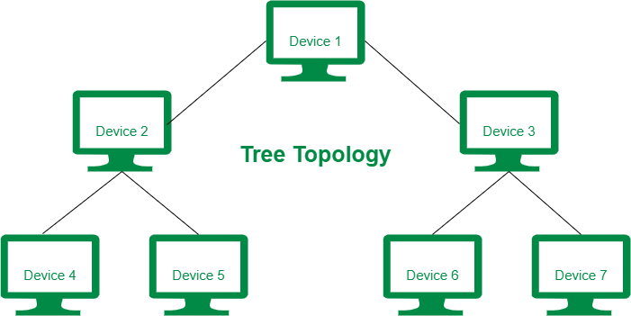
ট্রি টপোলজি
এই টপোলজি দেখতে গাছের মতো। তাই একে ট্রি টপোলজি বলে।
গাছের মতো এই টপোলজিতে কান্ড থেকে ডাল বা শাখা প্রশাখা বের হয়েছে।
অনেকগুলো স্টার টপোলজিকে একত্র করে ট্রি টপোলজি তৈরি করা হয়।

Slide 16
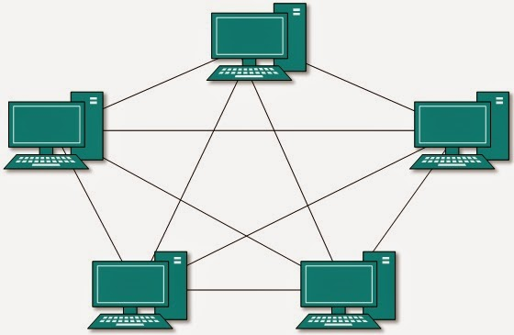
মেশ টপোলজি
কম্পিউটারগুলো একটি আরেকটির সাথে যুক্ত থাকে এবং একাধিক পথে যুক্ত থাকে।
কম্পিউটারগুলো যে অন্য কম্পিউটার থেকে তথ্য নেয় তা নয় বরং সেটি অন্য কম্পিউটারের মাঝে বিতরণও করে।
একটি নেটওয়ার্কের প্রতিটি কম্পিউটারই সরাসরি নেটওয়ার্কভুক্ত অন্য কম্পিউটারের সাথে যুক্ত থাকে তাহলে সেটিকে বলে কমপ্লিট মেশ।

Slide 17
দলীয় কাজ
বিভিন্ন দলে ভাগ হয়ে টপোলজির উপর পোস্টার তৈরি কর।

Slide 18
মূল্যায়ন
সবগুলো কম্পিউটারের কাছে তথ্য চলে যায় কোন টপোলজিতে?
একটি কম্পিউটার নষ্ট হয়ে সম্পূর্ণ নেটওয়ার্ক অচল হয়ে যায় কোন টপোলজিতে?
কোন টপোলজিতে কম্পিউটারগুলো একাধিক পথে যুক্ত হতে পারে?
অনেকগুলো স্টার টপোলজি মিলে কোন টপোলজি তৈরি হয়?
কোন টপোলজিতে তথ্য গ্রহণ এবং বিতরণ দুটোই করে?

Slide 19
বাড়ির কাজ
১। টপোলজি কাকে বলে? চিত্রসহ বাস এবং স্টার টপোলজি বর্ণনা কর।

Slide 20
সবাইকে ধন্যবাদ

